Slide 1
ТЕСТИРОВАНИЕ

Slide 2
Зачем?
Обратная связь при разработке
Страховка при рефакторинге
Чувство уверенности в своем коде
Чувство уверенности в чужом коде
Тесты как спецификация
Тесты как способ повысить качество

Slide 3
NUnit
2.6.4 vs 3.0
Assertions
Attributes
http://nunit.org/index.php?p=docHome&r=2.6.4

Slide 4
Фишки
Resharper → Templates Explorer → Import → tests-templates.DotSettings
tf — TestFixture
tt — Test
Hot Key: Ctrl+T+R / Ctrl+U+R

Slide 5
Фишки 2
TeamCity
Run after build:
PM> Install-Package NUnit.Runners Post Build Action: $(SolutionDir)packages\NUnit.Runners.2.6.4\tools\nunit-console.exe $(TargetPath) /nologo /exclude=LongRunning /nodots
TEST → Test Settings → Run Tests After Build (+ NUnit Test adapter)

Slide 6
Практика (30 мин)
В проекте Kontur.Courses.Testing в файле WordsStatistics_Tests напишите тесты:
WordsStatistics_CorrectImplementation — должен проходить все тесты.
WordStatisticsN — некорректные реализации. Должны падать хотя бы на одном тесте.
Запускайте по Ctrl+F5.
Отлаживайте конкретный тест, запуская его в студии.
Не открывайте файл DoNotOpen!

Slide 7
Практика
Открываем DoNotOpen!

Slide 8
Разбор

Slide 9
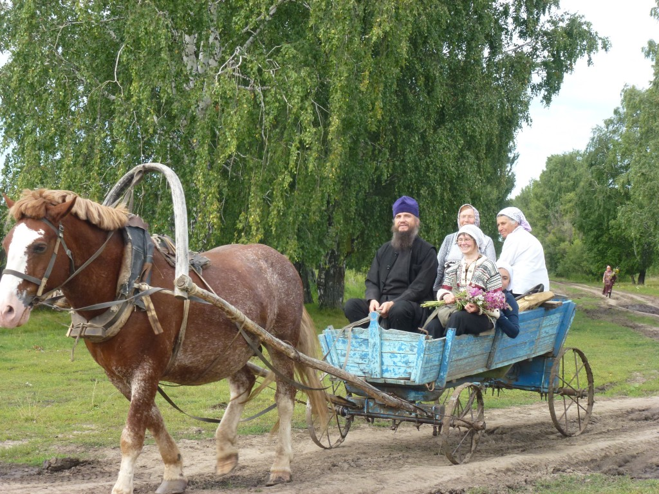

Slide 10
Проблемы тестов

Slide 11
Мотивационные проблемы
Все равно тестировщицы всё проверят
Я все и так без тестов проверю

Slide 12
Мотивация
+30% время разработки –70% багов
Общее ощущение пользы у девелоперов
http://collaboration.csc.ncsu.edu/laurie/Papers/Unit_testing_cameraReady.pdf
http://www.msr-waypoint.net/en-us/groups/ese/nagappan_tdd.pdf

Slide 13
Организационные проблемы
Некогда/лень писать. Не вспомнил про них.
Код трудно тестируется

Slide 14
Опрос: Почему я пишу тесты?
Почему я пишу тесты?
Требование менеджмента
Внутренняя ощущение полезности
Прочее...

Slide 15
Рефлексы

Slide 16
Технические проблемы
Тесты сложно поддерживать (падают)
Код тестов потом сложно читать
Код трудно тестируется

Slide 17
Антипаттерны
Local Hero
Loudmouth
Free Ride
Over specification
http://blog.james-carr.org/2006/11/03/tdd-anti-patterns/

Slide 18
DRY
Don't
Repeat
Yourself

Slide 19
DRY
Код тестов — такой же код, как и боевой.
Никаких "это же тесты, тут можно"!
Любое дублирование — затрудняет поддержку.

Slide 20
DAMP
Descriptive
And
Meaningful
Phrases

Slide 21
DRY
DAMP

Slide 22
DAMP: Анатомия теста
Гуру советуют AAA:
Arrange
Act
Assert
Notes:
Много Assert-ов — плохо. Непонятно, что проверяет тест.

Slide 24
Тесты как спецификация
class Superman_should {
[Test]
public void save_kitten_from_tree(){
… superman.Act();
Assert.IsTrue(kitten.IsSaved());
}
[Test]
public void wear_redBlue_suit(){
… }
…
}

Slide 25
Имя теста как спецификация
Что должно быть в имени теста?
System under test (UnitOfWork)
Input/state description
Requirement to check
http://java.dzone.com/articles/7-popular-unit-test-naming

Slide 26
Имя теста как спецификация
TestParse
Parse_Fails
Parse_BigNumbers
Parse_NumbersGreaterThanMaxInt
Fail_OnNegativeNumbers

Slide 27
Имя теста как спецификация
isAdult_AgeLessThan18_False
ParseInt_should.Fail_On_NonNumber
Stack_should.beEmpty_after_creation
When_MandatoryFieldsAreMissing_Expect_StudentAdmissionToFail

Slide 28
Пример
SUT_InputDescription_Requirement()

Slide 29
Parametrized tests
они же Data Driven, они же Theories

Slide 30
Практика
Проведите рефакторинг тестов из прошлого задания. Цели:
AAA
Без антипаттернов
Тесты как спецификация
http://regexlib.com/CheatSheet.aspx

Slide 31
Test Driven Development

Slide 32
Проблема
До тестов руки не дошли...

Slide 33
TDD
Design
Test
Test
Implement

Slide 34
TDD Demo

Slide 35
TDD-радикализм
Ни строчки рабочего кода без теста.
Падающий тест — единственная причина, по которой можно приступать к кодированию рабочей системы
Duct-tape programming

Slide 36
TDD ваши возражения?
Слайд ответов на возражения

Slide 37
Практика
Code-Kata

Slide 38
Scoring Bowling
The game consists of 10 frames as shown above. In each frame the player has
two opportunities to knock down 10 pins. The score for the frame is the total
number of pins knocked down, plus bonuses for strikes and spares.
A spare is when the player knocks down all 10 pins in two tries. The bonus for
that frame is the number of pins knocked down by the next roll. So in frame 3
above, the score is 10 (the total number knocked down) plus a bonus of 5 (the
number of pins knocked down on the next roll.)
A strike is when the player knocks down all 10 pins on his first try. The bonus
for that frame is the value of the next two balls rolled.
In the tenth frame a player who rolls a spare or strike is allowed to roll the extra
balls to complete the frame. However no more than three balls can be rolled in
tenth frame.

Slide 39
Design
class Game{
void Roll(int pins) { }
int GetScore() { }
}

Slide 40
Абсолютный минимум
Алгоритм → тест
Есть граничные случаи → тест + docs
Формат данных → тест
Изменение формата → тест на совместимость
Внешний API → тест
Изменение API → тест на совместимость
Регулярное выражение → тест
Много данных → нагрузочный тест

